Slide 1
«Интеграция изменений в системе управления версиями Git »
Выполнил студент группы мИИВТ-241 Бокарев С.А.
Принял Короленко В.В.

Slide 2
Цель работы: изучить процесс интеграции изменений в системе управления версиями с помощью операции Pull Request (Merge Request).
Основные задачи:
перенос (интеграция) изменений в главную ветку с помощью операции pull request (merge request);
рецензирование проекта коллегами и рецензирование проектов коллег.

Slide 3
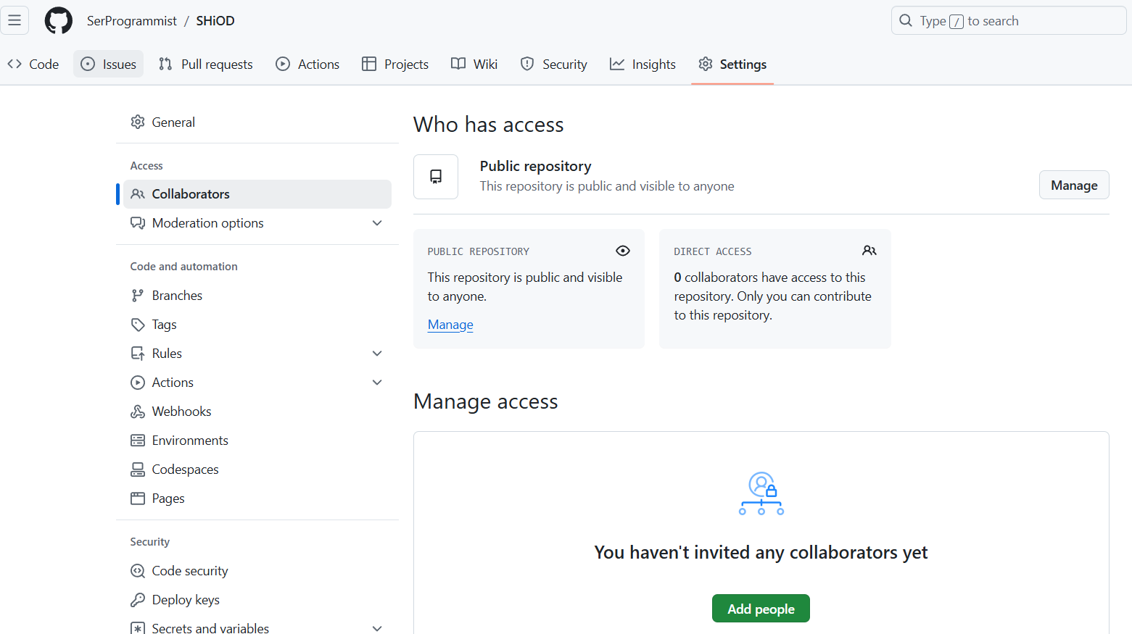
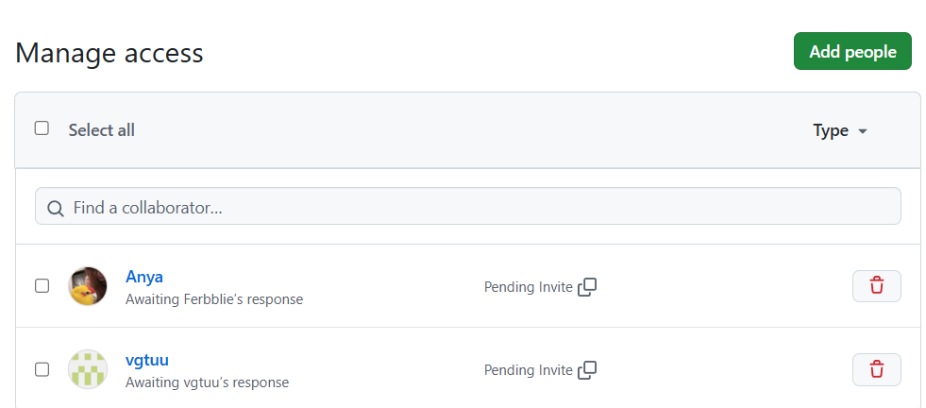
В начале мы добавим двух ревьюверов, которые могли бы оценить проект. Для этого надо добавить соответствующих пользователей в список соучастников проекта.

Slide 4
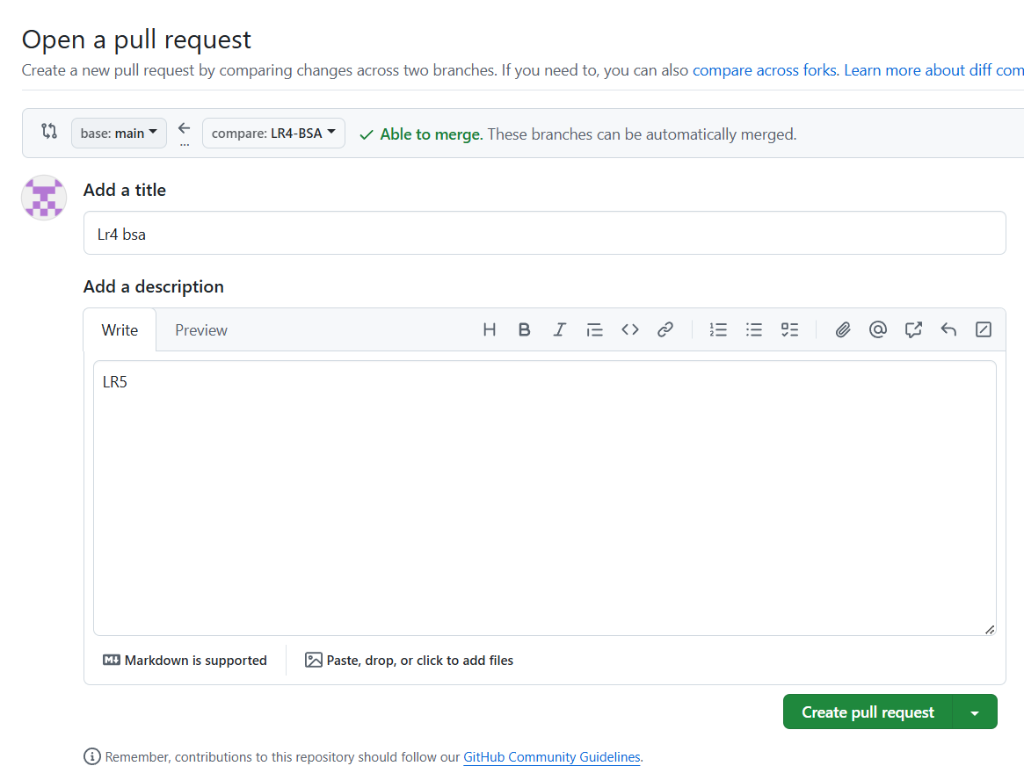
Переходим на страницу проекта и нажимаем «Compare and pull request»

Slide 5
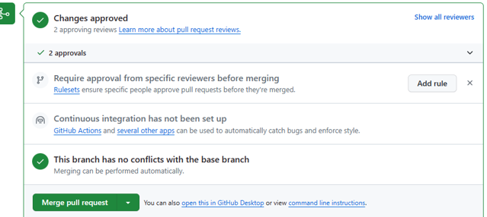
Добавляем в проект наших двух ревьюверов. После того, как ревьюверы оценят изменения и одобрят Pull Request, мы можем провести слияние.

Slide 6
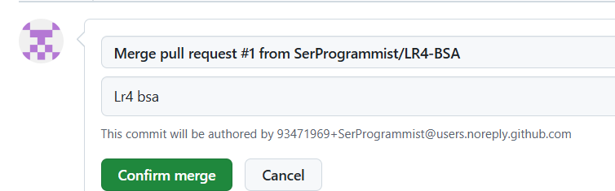
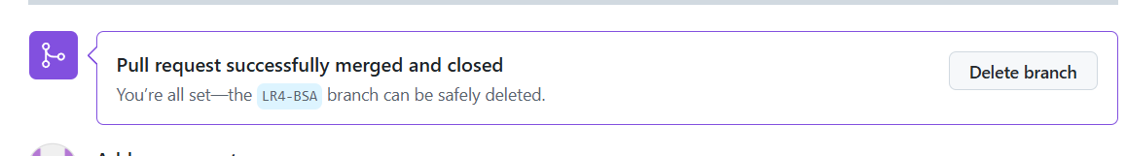
Далее мы нажимаем на кнопку Merge pull reques тем самым подтверждаем слияние веток и завершаем Pull Request.

